Slide 1

  Xin chào tất cả các con!

Slide 2
Luyện tập

Slide 3


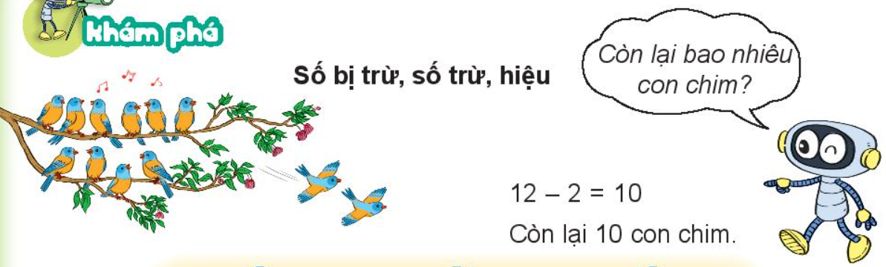
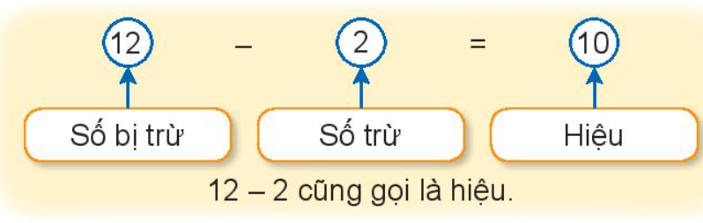

Slide 4


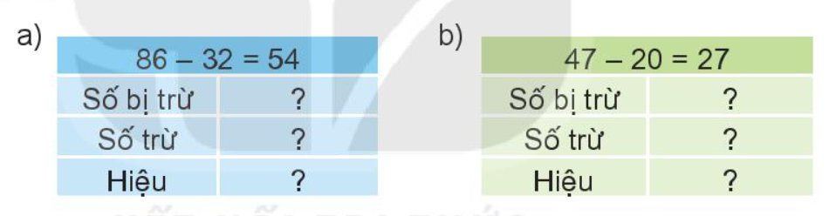
86
47
32
20
54
27

Slide 5

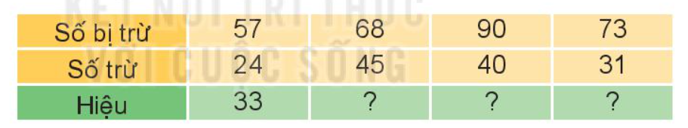
23
50
42

Slide 6
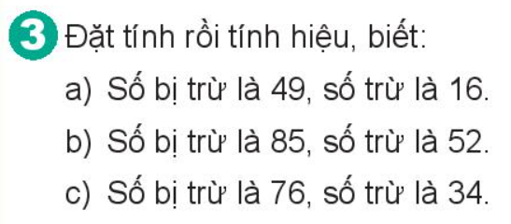
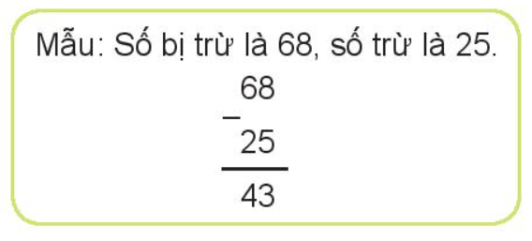
49
16
－
33
85
52
－
33
76
34
－
42
-
-
-

Slide 7
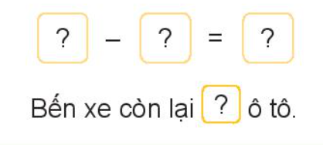
15
3
12
12

Slide 8

CHÀO TẠM BIỆT

